Slide 1
经费申请及报销操作流程演示
———电脑客户端操作流程
Notes:
1

Slide 2
经费支出申请单据填写
打开经费申请模块，点击经费支出申请单进入填写界面，全部按要求填写完成后点击“保存”，之后点击“送审进入审核阶段”
1、此次经费申请单据的基础信息，带“*”为必填项
2、此次经费申请单据的明细项目，所有明细项申请金额总和即为“1”中申请金额（小写），请注意核对。
3、功能栏
注：修改应在单据送审之前，如已送审需要审核人员退回单据后再修改
打印需要单据全部审核完后
查看当前单据审核进度可通过点击“审核流程”
单据总金额需5000元以上才能送审

Slide 3
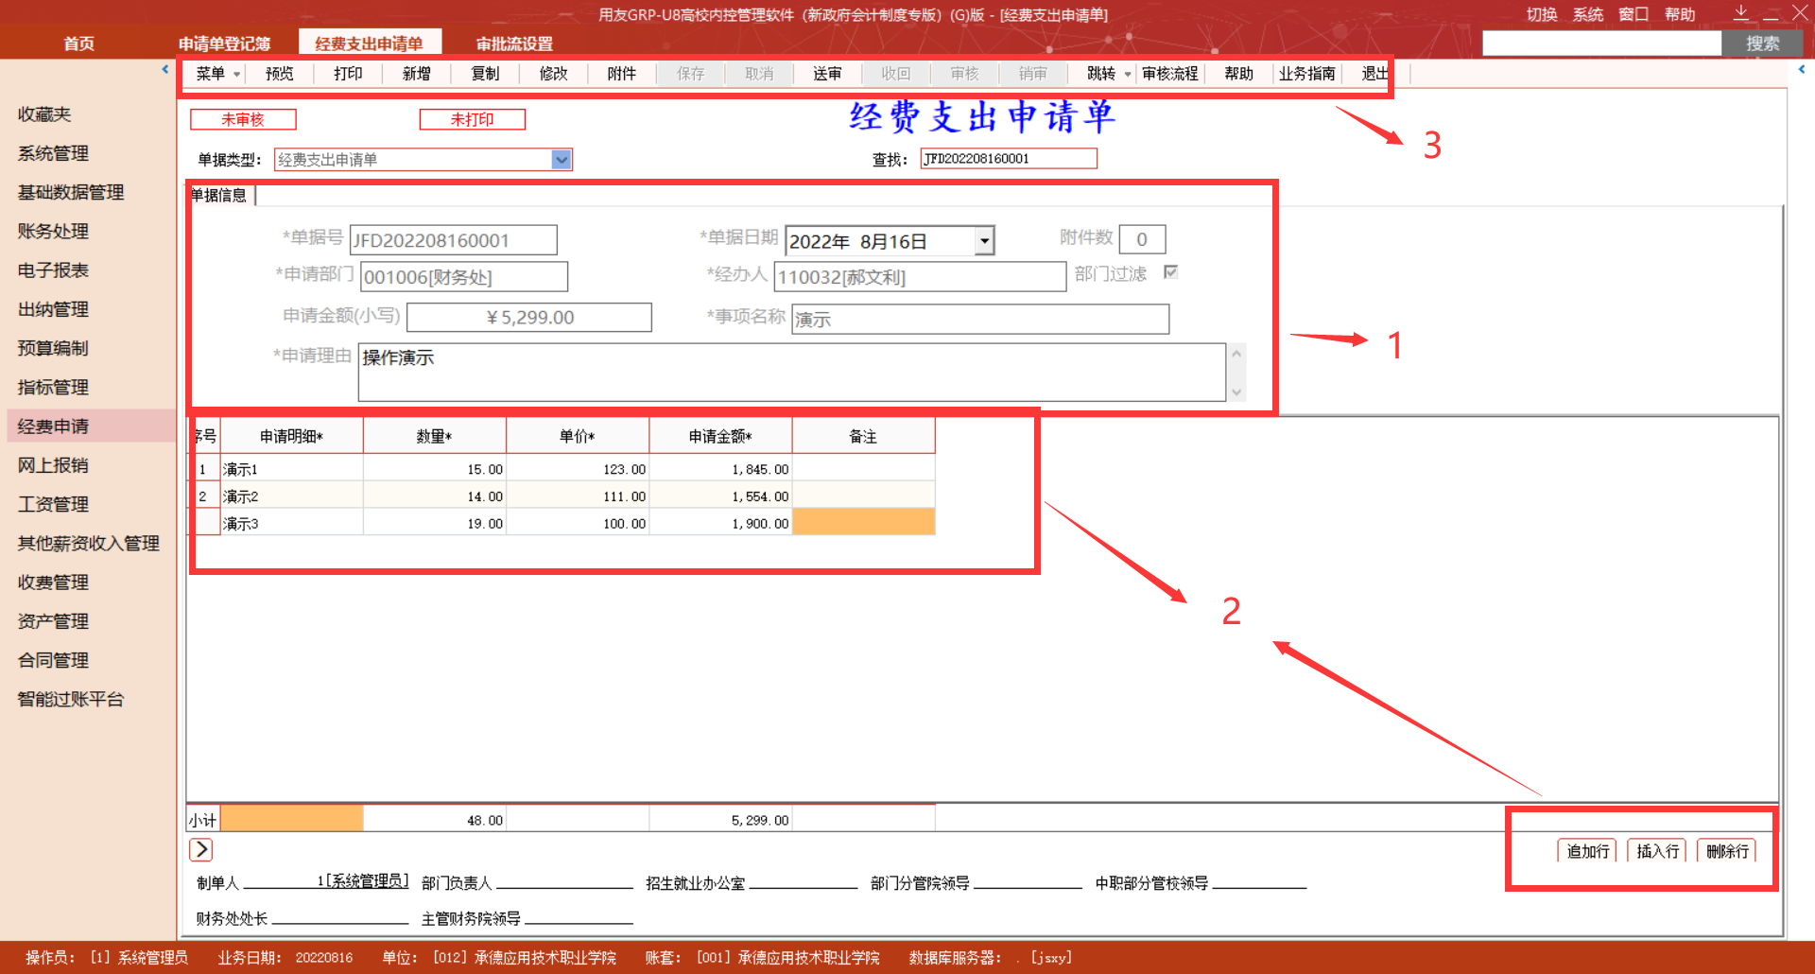
经费支出申请单据填写

Slide 4
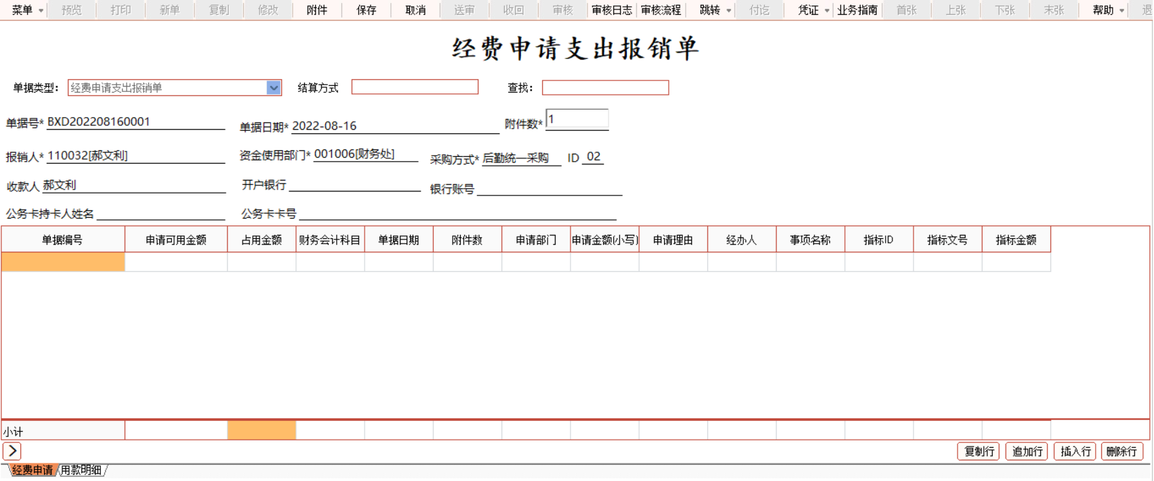
经费申请支出报销单单据填写
采购方式为必填项
分为后勤统一采购
和部门自行采购两
种采购方式，如为
其他申请选择部门
自行采购或其他
注意单据分为经费申请
和用款明细两部分

Slide 5
经费申请支出报销单单据填写
1、经费支出申请单所有审核流程全部通过，进入报销流程时填写经费申请支出报销单
2、在网上报销模块打开所要填写的报销单，表头内容（带星号部分必须填写），全部按要求填写完成后点击“保存”，之后点击“送审进入审核阶段”
3、关联经费支出申请单，确定后自动带出相关信息
4、选择用款明细占用指标，注明用途信息即可
5、全部按要求填写完成后点击“保存”，之后点击“送审进入审核阶段”
注：报销阶段附件必须上传
后勤统一采购报销需注意选择采购方式必须填写准确

Slide 6
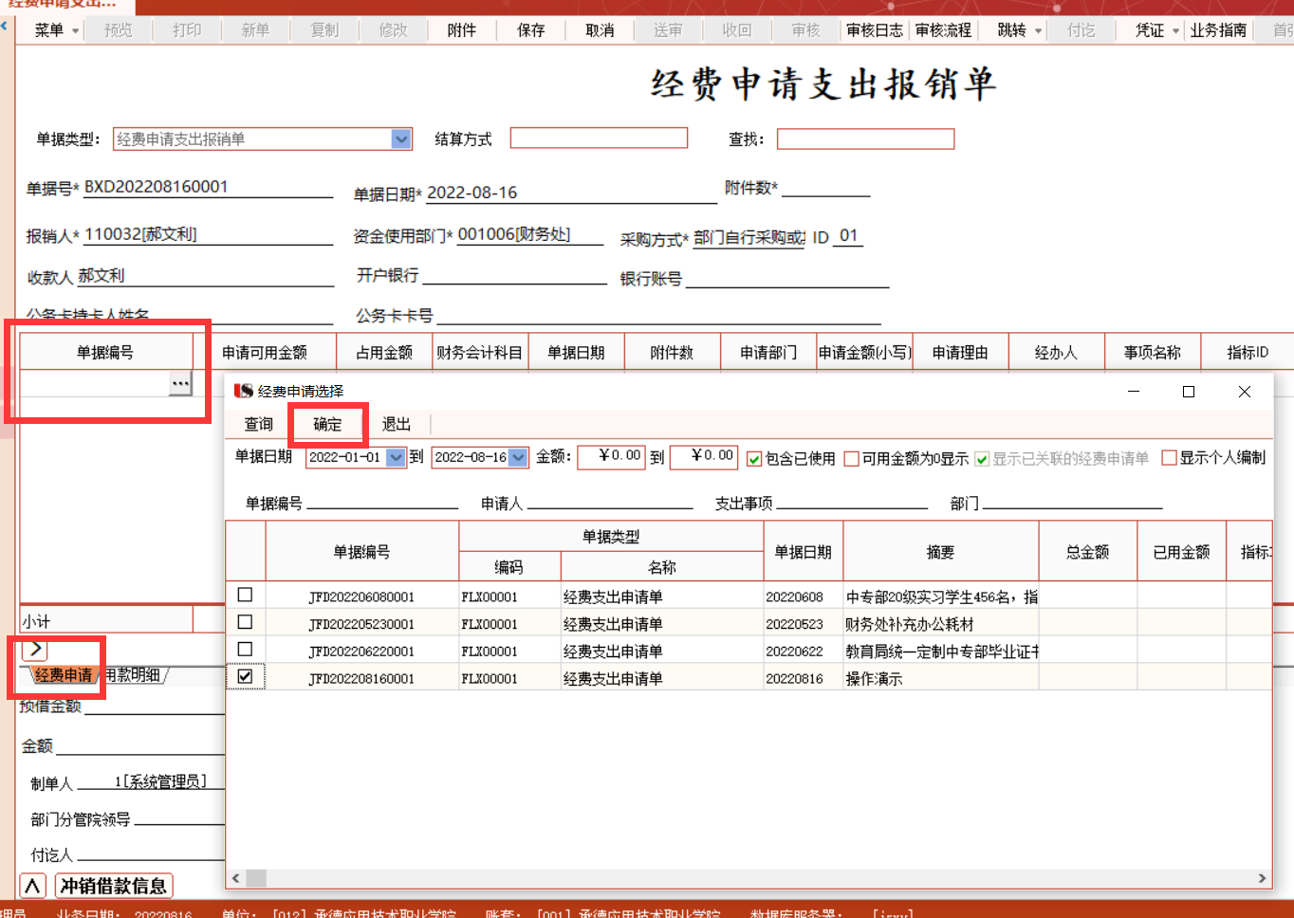
关联经费支出申请单
单据编号为关联经费支出
申请单的编号，注意选择
是否正确。
注意在经费申请项中只需
关联经费支出申请单，具
体信息在用款明细项中填
写

Slide 7
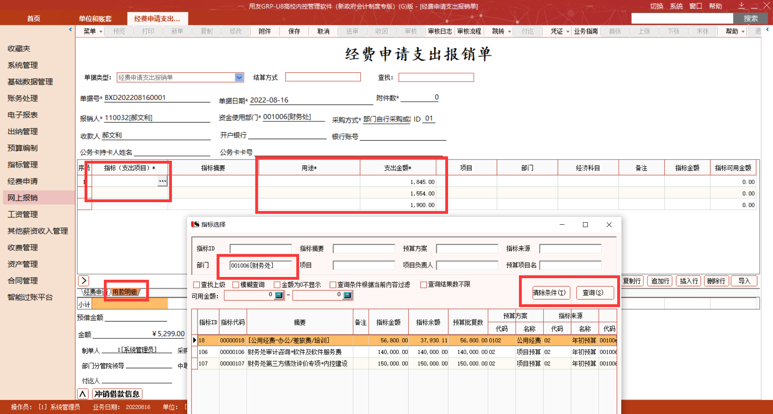
报销明细填写
选择报销占用指标自
动弹出资金使用部门
指标，如为其他部门
指标，点击清除条件
，重新选择指标部门
后点击查询
如明细项指标及用途
名称一样，可选择只
保留一条合并金额

Slide 8
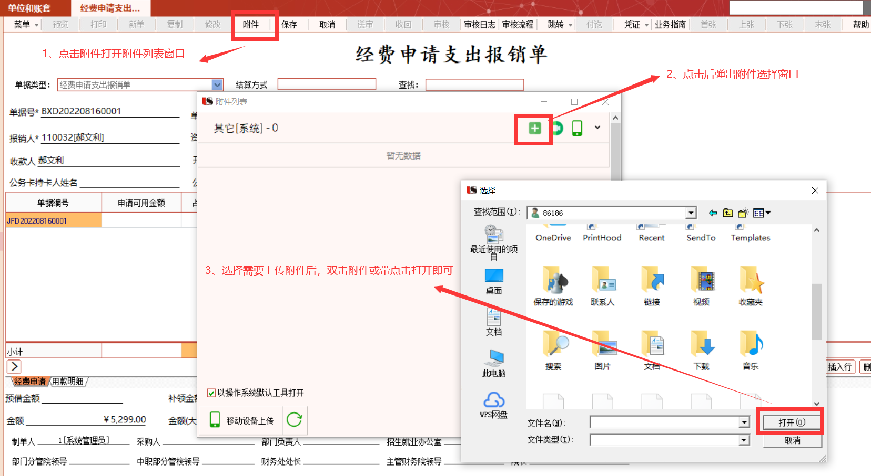
报销单附件上传
点击附件，弹出窗口处选择“上传到（其它）”，再新弹出窗口处选择上传文件打开

Slide 9
谢谢！
Thank you！

